Slide 1





PHÒNG GD &ĐT LONG BIÊN
TRƯỜNG TIỂU HỌC PHÚC LỢI
TIẾNG VIỆT 2

Slide 2
Nghe – viết

Slide 3

Yêu cầu cần đạt
- Viết đúng chính tả một đoạn văn ngắn bài Cỏ non cười rồi theo hình thức nghe – viết.
- Biết cách trình bày đoạn văn, biết viết hoa chữ cái đầu câu.
- Làm được các bài tập chính tả phân biệt ng/ngh, tr/ch, êt/êch.

Slide 4
Cỏ non cười rồi
Én nâu gọi các bạn của mình đến. Suốt đêm, cả đàn đi tìm cỏ khô tết thành dòng chữ “Không giẫm chân lên cỏ!” rồi đặt trên bãi cỏ. Xong việc, én nâu tươi cười bảo cỏ non:
- Từ nay em yên tâm ǟồi. Không còn ai giẫm lên em nữa đâu.
Đoạn thơ có những chữ nào viết hoa?

Slide 5
Các từ dễ viết sai
suốt đêm
giẫm

Slide 6

VIẾT BÀI
Học sinh viết bài vào vở ô li

Slide 7
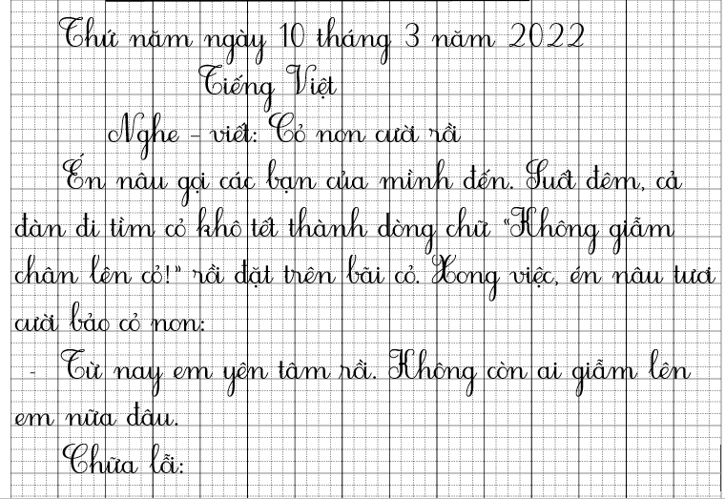

Slide 8
2. Chọn ng hoặc ngh thay cho ô vuông.
Buổi sớm, muôn nghìn giọt sương đọng trên ngọn cỏ long lánh như ngọc.
3. Chọn a hoặc b
a. Chọn tr hoặc ch thay cho ô vuông.
Đồng làng vương chút heo may
Mầm cây tỉnh giấc, vườn đầy tiếng chim
Hạt mưa mải miết trốn tìm
Cây đào trước cửa lim dim mắt cười.
Notes:
Bài giảng thiết kế bởi: Hương Thảo - tranthao121006@gmail.com

Slide 9
3. Chọn a hoặc b
b. Chọn êt hoặc êch thay cho ô vuông.
- Vui như Tết.
- Ếch kêu uôm uôm, ao chuông đầy nước.
- Ánh trăng chênh chếch đầu làng.

Slide 10

Hoạt động tiếp nối
Notes:
Bài giảng thiết kế bởi: Hương Thảo - tranthao121004@gmail.com

